Slide 1
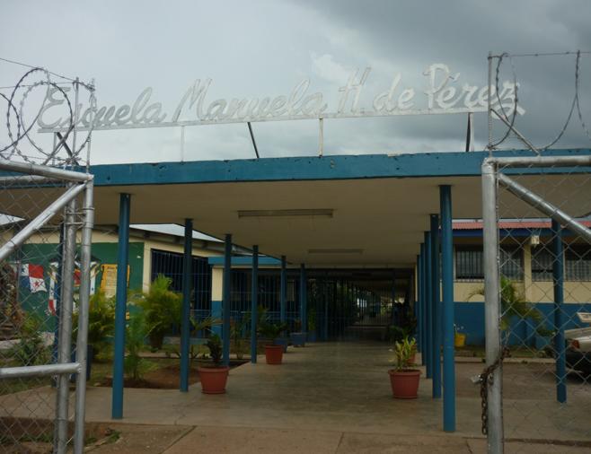

Slide 2
MINISTERIO DE EDUCACIÓN DIRECCIÓN REGIONAL DE VERAGUAS C.E.B.G. MANUELA H DE PÉREZ
DESARROLLO MIS HABILIDADES, PRACTICO VALORES Y CONTRIBUYO AL DESARROLLO DE PANAMA
GRUPO
MANUELISTAS SALVANDO
A PLANETÌN
SEXTO GRADO
TEMA:
EL CALENTAMIENTO GLOBAL

Slide 3
¿QUE APRENDEREMOS HOY?
Recomendaciones para reducir el calentamiento global
Comprender porque es importante evitar el calentamiento global
Identificar las causas y consecuencias que produce el calentamiento global
Conocer en que consiste el calentamiento global

Slide 4
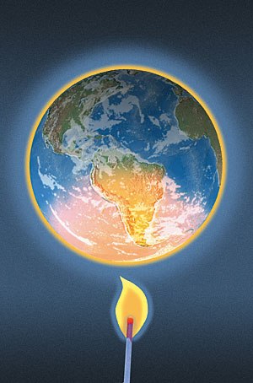
EL CALENTAMIENTO GLOBAL
Provoca
.
Es el progresivo de la temperatura terrestre a causa de la excesiva liberación de dióxido de carbono y otros gases que actúan atrapando el calor de la atmósfera

Slide 5
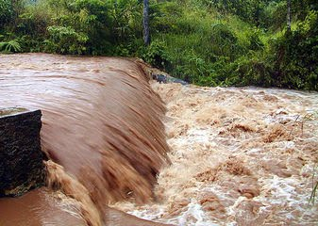
Causa del calentamiento global
La presencia en la atmósfera de CO2 y de otros gases responsables del efecto invernadero, parte de la radiación solar que llega hasta la Tierra es retenida en la atmósfera. Como resultado de esta retención de calor, la temperatura promedio sobre la superficie de la Tierra alcanza unos 60ºF, lo que es propicio para el desarrollo de la vida en el planeta es bonita.

Slide 6
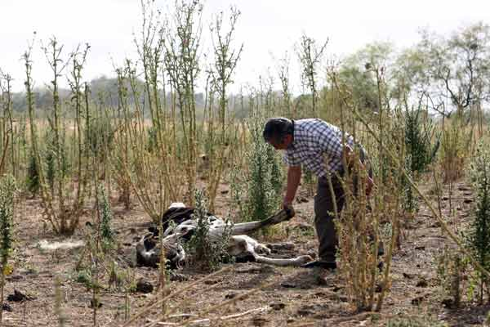
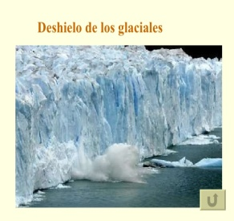
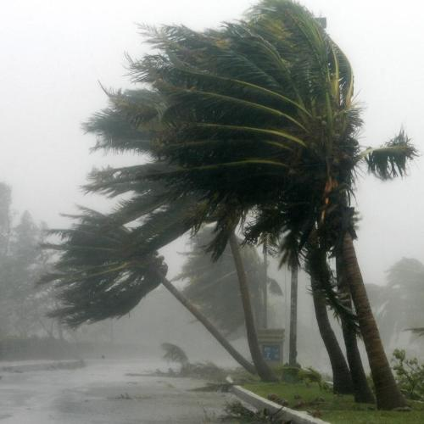
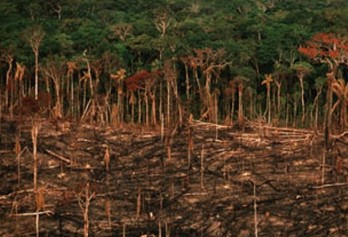
Consecuencia del calentamiento global
Elevación del nivel del mar.
Lluvias e inundaciones severas.
Escases del agua.
Sequía.
Fuertes huracanes.
Deshielo de la zona polar.
Destrucción del ecosistema.
Modificación de la flora y la fauna que ocasiona desaparición de las plantas y animales.

Slide 7
Acciones del hombre que causan el calentamiento global
Uso de aerosol destruye la capa de ozono.
La tala indiscriminada.
Industrias que queman combustible.
Dióxido de carbono que liberan los automóviles.

Slide 8
RESULTADO DEL CONDUCTA CONTAMINADORA DEL HOMBRE
Huracanes
Sequía
Tsunami.
Descongelamiento de los polos.

Slide 9
Uso de tecnologías obsoletas
Utilización de las plantas energéticas a base de carbón, contaminan el ambiente con el CO2. El uso excesivo del automóvil genera un 1,500,000 millones de toneladas de dióxido de carbono que se van directo a la atmósfera.

Slide 10
El problema radica en la contaminación, ya que sabemos que en una situación de equilibrio, la cantidad de energía que llega al planeta por la radiación solar se compensa con la cantidad de energía radiada al espacio, por lo tanto la temperatura terrestre se mantiene constante.
EL PROBLEMA DE LA CONTAMINACIÒN

Slide 11
Se trata de un fenómeno por el cual ciertos gases retienen parte de la energía emitida por el suelo tras haber sido calentado por la radiación solar. Cantidades altas de estos gases hacen que el calor atrapado acumule el la atmósfera y por ende, acentúa el calentamiento global.
EFECTO INVERNADERO

Slide 12
Aumento de los gases del efecto invernadero
Estos gases aumentan debido a tres factores fundamentales:
La quema de combustible fósiles.
La destrucción de bosques que absorben el dióxido de carbono.
El aumento de la población.

Slide 14
¿Cómo reducir la emisión de los gases del efecto invernadero?
La generación de energía a partir del viento o del sol.
( energía eólica)
Energía solar ( con paneles solares)
Utilizando otras formas para generar energía, distintas a la quema de combustibles fósiles y que no liberan CO2 a la atmósfera.

Slide 16
MEDIDAS PARA DISMINUIR EL CALENTAMIENTO GLOBAL
Reducir el consumo de energía eléctrica.
Utilizar bombillas fluorescentes.
Limitar el consumo de agua.
Hacer mayor uso de la energía solar.
Sembrar árboles.
Reducir el uso de calentadores de agua y aires acondicionado.
Reciclar envases de aluminio, plástico y vidrio, cartón y papel.
Comer alimentos frescos.
Educar y crear conciencia sobre la realidad del problema.

Slide 17
CONCLUSIÒN
El calentamiento global es una realidad y sus principal causantes somos los seres humanos, por lo tanto, nos corresponde tomar iniciativa para salvar nuestro planeta.
Cuidar el ambiente es un compromiso de todos por lo que debemos poner en práctica las medidas sugeridas para mitigar el impacto devastador del calentamiento global.

Slide 18
GRACIAS

